Slide 1
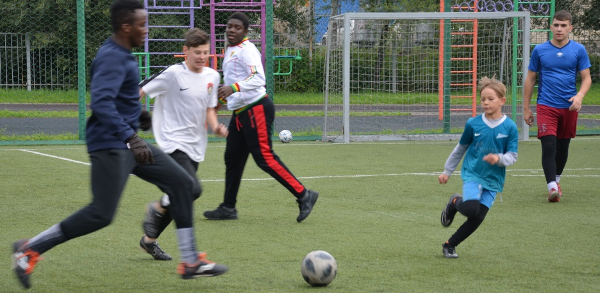
КГКУ «Красноярский детский дом «Самоцветы»
В нашем детском доме проведено большое количество мероприятий и конкурсов.
Одно из наших любимых мероприятий это -
Спортивные состязания!

Slide 2
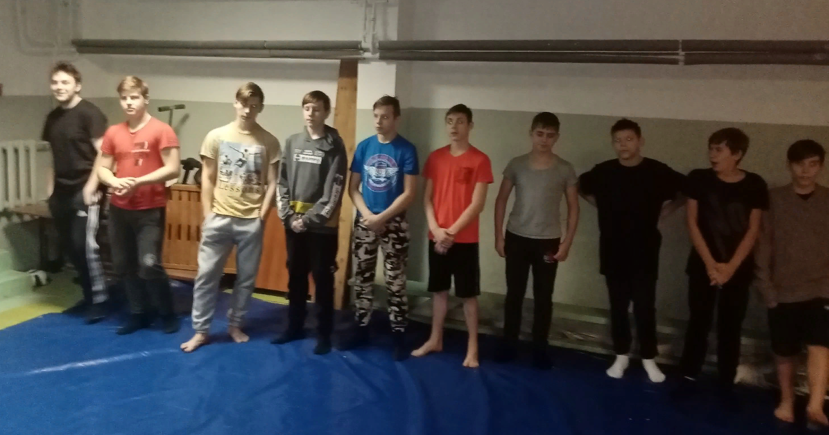
Все начинается с построения

Slide 3
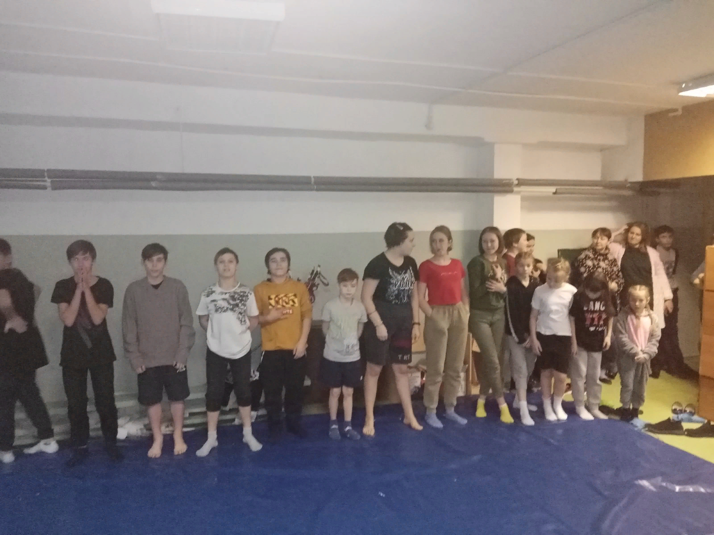

Slide 4
Силовые игры

Slide 5
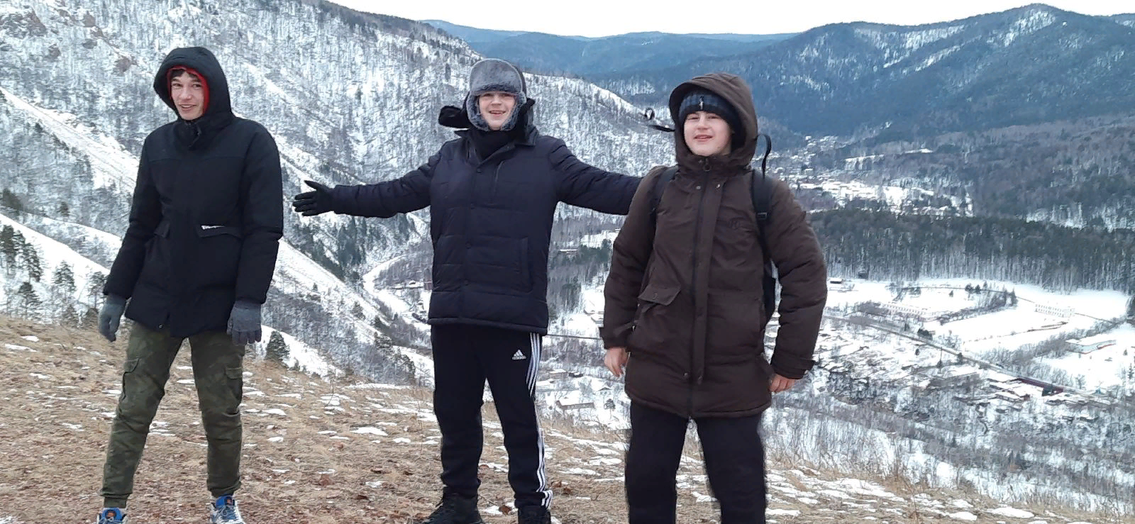
Работаем на выносливость и силу духа. Подъем по лестнице на «Торгашинский хребет»

Slide 6
Тренируемся играя на коньках

Slide 7
Тренируемся с тренером из ГУФСИНа

Slide 8
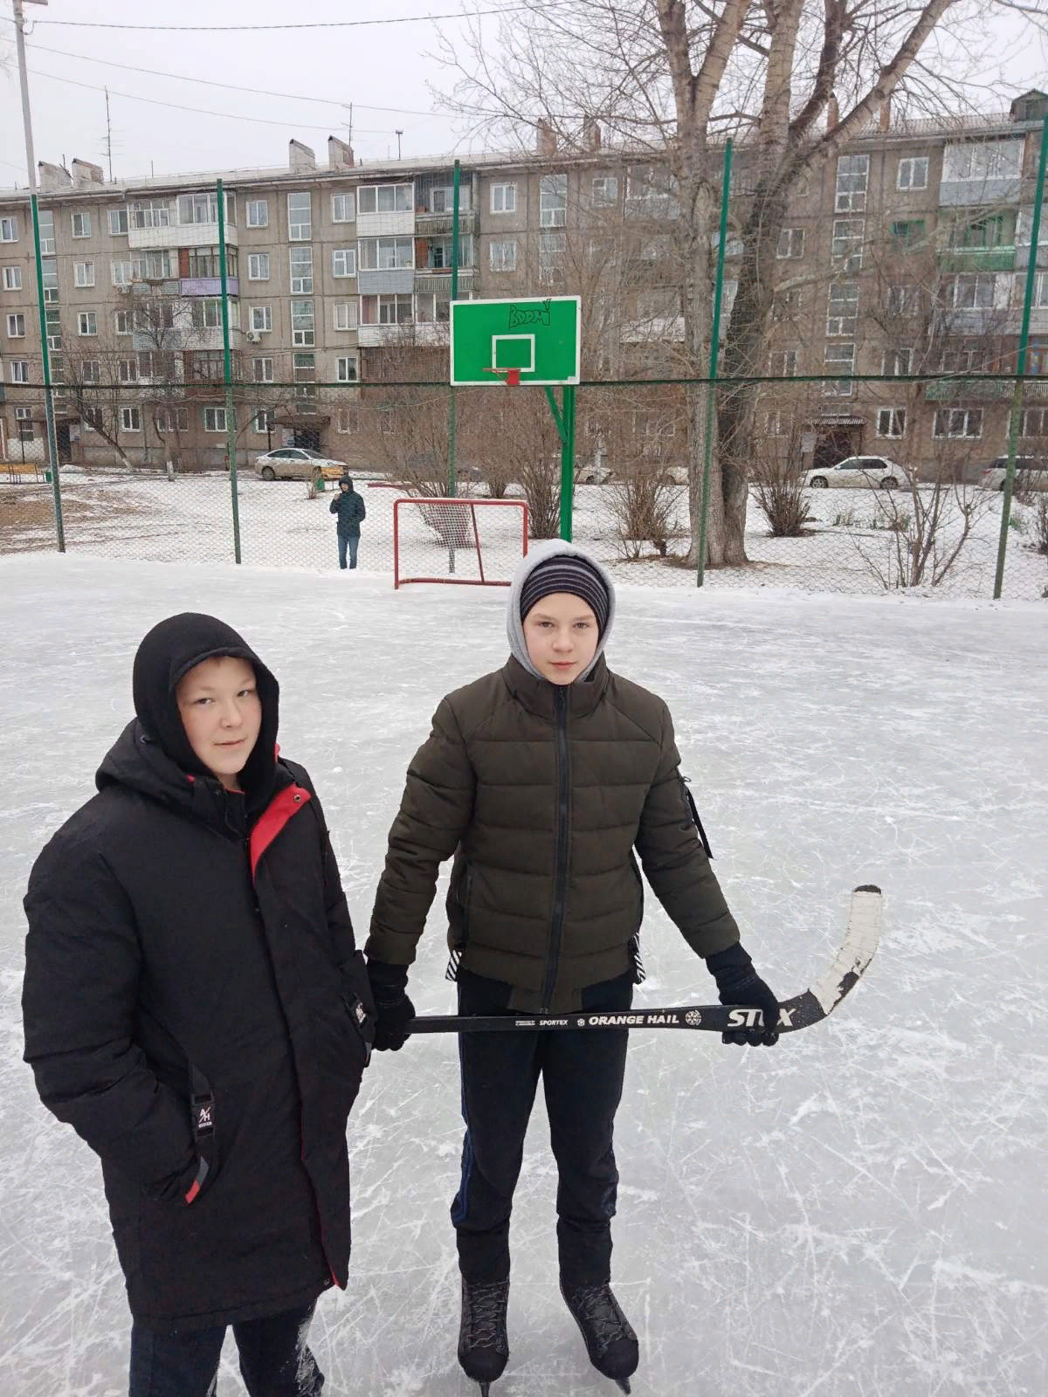

Slide 9
Мы не только сами тренируемся и играем, но и выступаем болельщиками!

Slide 10
Наши соревнования!

Slide 11
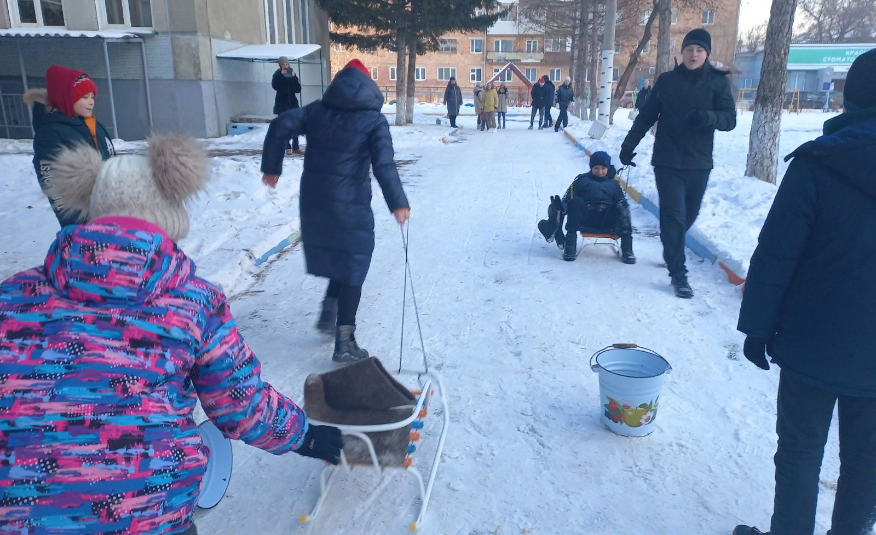

Slide 12
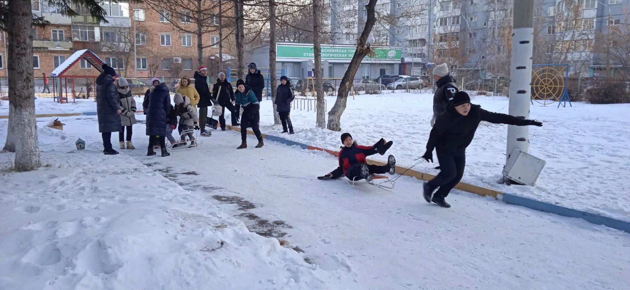

Slide 13
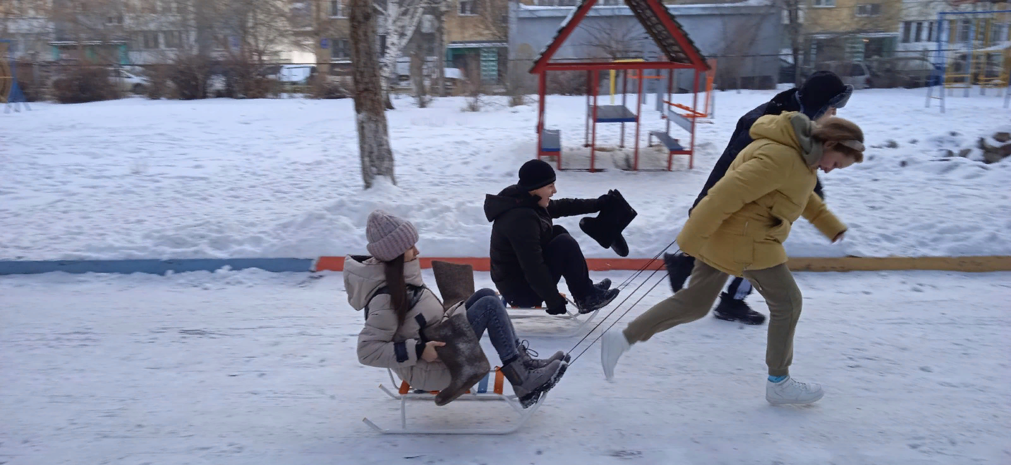

Slide 14
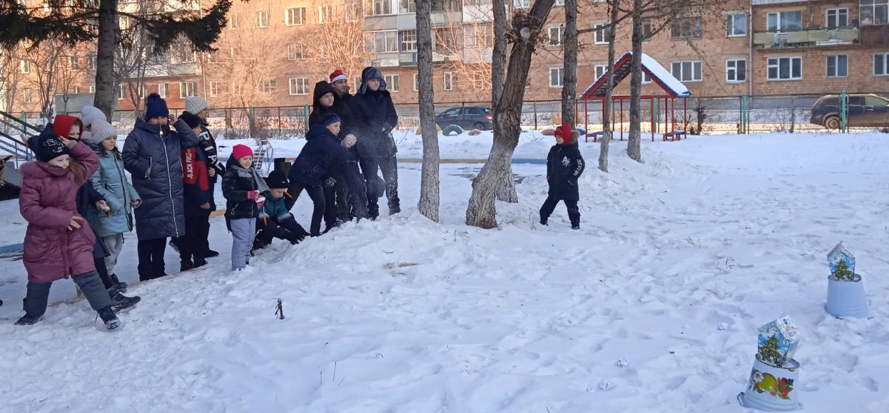

Slide 15
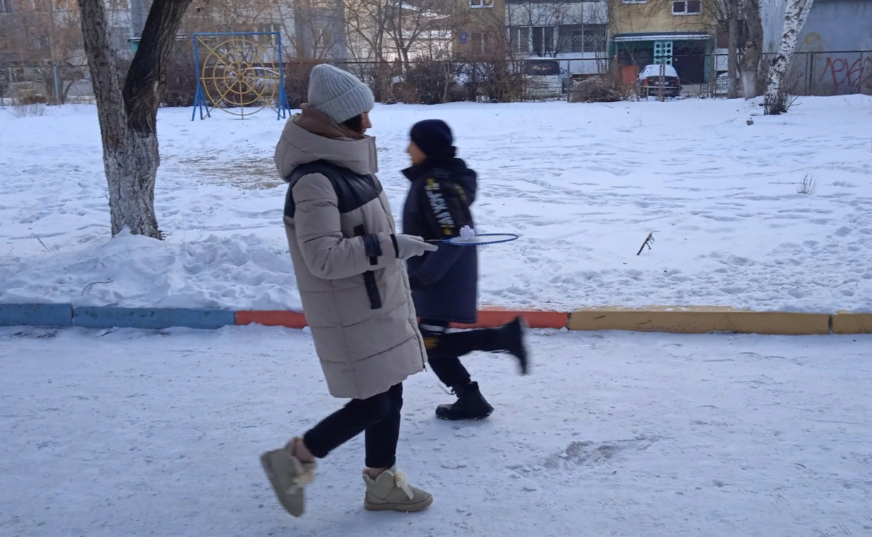

Slide 16
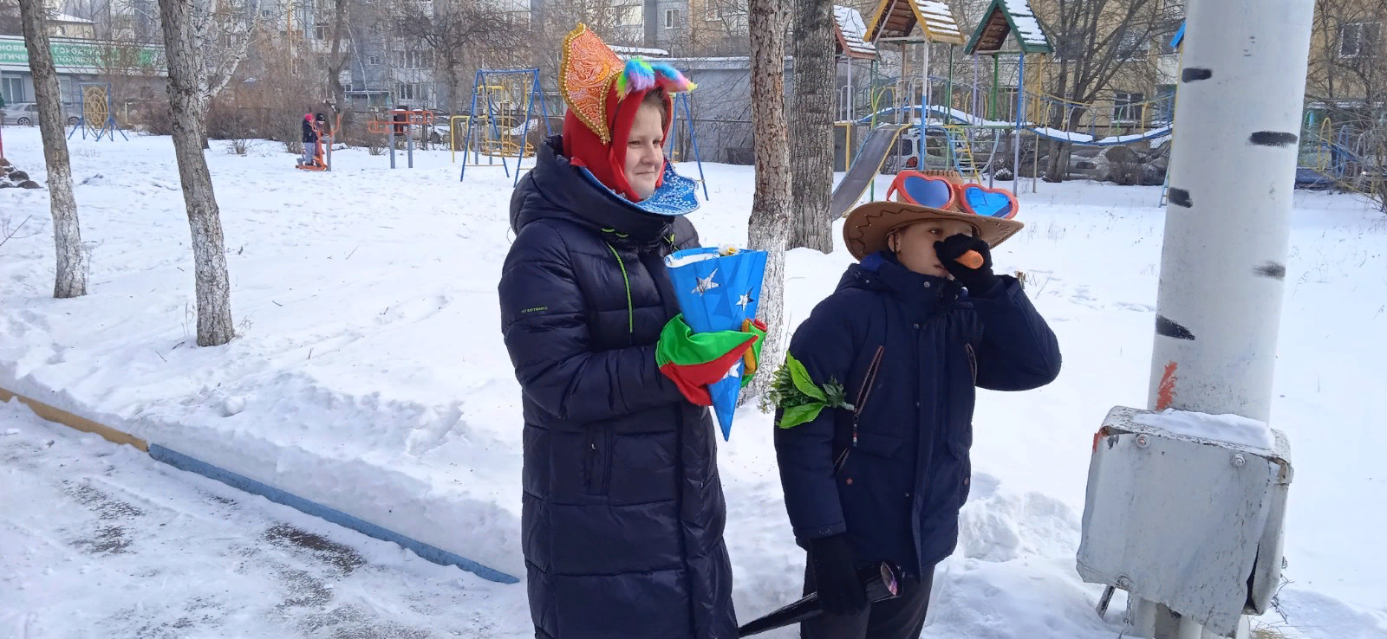
Награждение победителей!

